Slide 1
Projet Cloud
Varrel Lilian
Moisson Matthieu
Bontron Julien
Joymangul Jensen
Découvrir la gestion d’un serveur linux
Concevoir une solution technique en équipe
Automatiser le déploiement
Equipe 7 - Serveur aws : 52.30.244.231

Slide 2

PLAN
ARCHITECTURE
CHOIX TECHNIQUES
DéMONSTRATION
ORGANISATION DU GROUPE ET DU TRAVAIL
INTéRÊTS DU CI/CD
Difficultés rencontrées, améliorations et retours sur l'UE

Slide 3
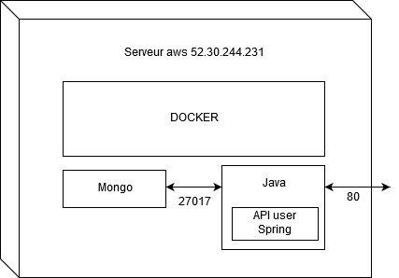
Architecture
Image docker
Mongo
Java
Application User : Spring
Communications
Mongo - Java : port 27017
Appli – Utilisateur : 80
Notes:
1 schéma global + des explications de l'architecture déployée
Expliquer l'évolution de l'architecture mise en place

Slide 4
Choix techniques – Base de données
MariaDB
- Manque de robustesse avec de fortes volumétries
MongoDB
+ Supporte le GeoJson
+ Non relationnel de base mais peut le devenir
+ Gratuit
+ Performant
MySql
- Manque de robustesse avec de fortes volumétries
PostgreSQL
+ Supporte le GeoJson
+ Non relationnel de base mais peut le devenir
+ Gratuit
+ Performant
Notes:
Expliquer les choix techniques des technologies utilisées (côté serveur)
Avantages et inconvénients des technologies utilisées
Est-ce que ces choix étaient les bons ?

Slide 5





Choix techniques – langage API
Notes:
Expliquer les choix techniques des technologies utilisées (côté serveur)
Avantages et inconvénients des technologies utilisées
Est-ce que ces choix étaient les bons ?

Slide 6
Choix techniques
Base de donnée : MongoDB
Découverte d’un nouveau SGBD
API : Spring
Framework déjà utilisé dans d’autres projets
Langage Java maîtrisé
Notes:
Expliquer les choix techniques des technologies utilisées (côté serveur)
Avantages et inconvénients des technologies utilisées
Est-ce que ces choix étaient les bons ?

Slide 7
Démonstration
Notes:
On efface tout ce qu'il y a sur le serveur et on mesure le temps de ré-installation from scratch
curl -L https://goo.gl/z6biqs -o install.sh
chmod +x install.sh
sudo ./install.sh

Slide 8
Organisation du groupe et du travail
Création de l’API USER : Jensen
Tests : Matthieu
Mise en place de l’image Docker : Matthieu, Lilian, Julien et Jensen
Recherche de documentation pour choix techniques : Lilian et Julien
Préparation du support de présentation: Lilian et Julien

Slide 9
CI/CD : Intégration continue Serveur de gestion des versions
SVN
+ Gratuit
- Versionning décentralisé
Github
+ Déjà utilisé
+ Gratuit
+ Gestion des branches
+ Suivi des modifications
+ Merge intelligent

Slide 10
CI/CD : Intégration continue Serveur d’intégration (CI)
Travis
+ avec Github (analyse tout les push Github)
+ simple d’utilisation (écriture d’un seul fichier travis.yml)
+ supporte plus d’une douzaine de langage
+ large communauté
Jenkins
+ gratuit et open source
+ beaucoup de plugin
+ supporte de nombreux VCS (git, SVN, Mercurial)
+ facile d’installation

Slide 11
CI/CD : Déploiement continu
Automatisation des tests
Mock
Travis
Images Docker
Même configuration sur notre machine que sur le serveur
Déploiement en une commande
La panne d’un conteneur ne rend pas tout le serveur HS

Slide 12
Difficultés rencontrées, améliorations et retours sur l'UE
Difficultés pour créer l’environnement docker
Rapprocher ce projet du cours sur Docker que nous avions eu en début de semestre
Difficultés rencontrées pour la mise en place de Travis
Trop de temps passé sur l’api et les tests et peu sur le cloud
Mise en cache des données les plus utilisées

Slide 13
MERCI BEAUCOUP

